Slide 1

ĐỒ ÁN2
ĐỀ TÀI:
Thiết Kế Thi Công Mô Hình Điện Thoại Bàn
GVHD: THS. ĐÀO THỊ THU THỦY
SVTH: NGUYỄN CAO THẮNG

Slide 2
MỤC LỤC
Phần 1 : Sơ đồ nguyên lý và sơ đồ khối mạch điện thoại bàn
Phần 2 : Nguyên lý hoạt động của mạch điện thoại bàn
Phần 3 : Mạch kiểm tra điện thoại bàn
Phần 4 : Sơ đồ nguyên lý mạch thu và giải mã DTMF
Phần 5 : Nguyên lý hoạt động của mạch thu và giải mã DTMF
Phần 6 : Mạch hiển thị số qua Led 7 đoạn
Phần 7 : Đánh giá đề tài

Slide 3
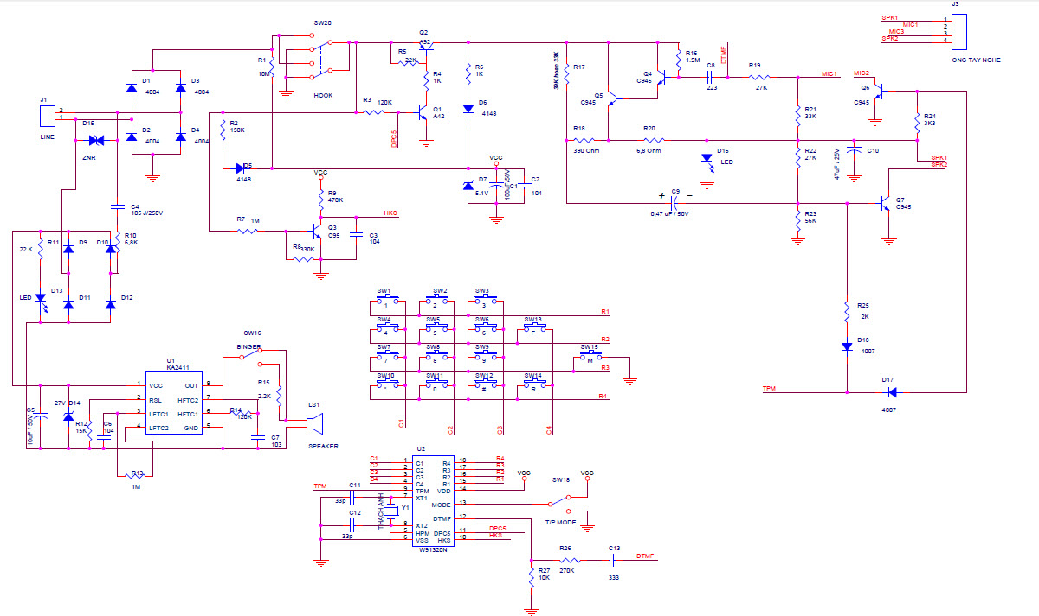
Phần 1 : Sơ đồ nguyên lý và sơ đồ khối mạch điện thoại bàn

Slide 4
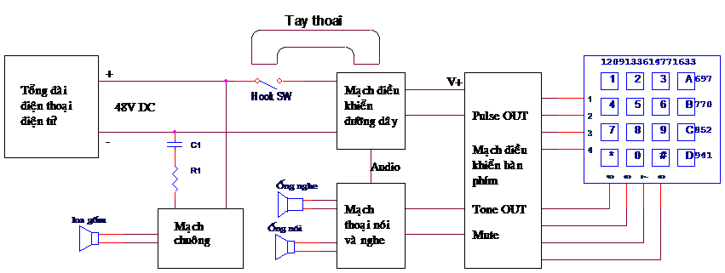
Phần 1 : Sơ đồ nguyên lý và sơ đồ khối mạch điện thoại bàn

Slide 5
Phần 2 : Nguyên lý hoạt động của mạch điện thoại bàn
Điện thoại hoạt động theo nguyên lý biến đổi thông tin thành tín hiệu điện để truyền đi xa, tín hiệu truyền dẫn này được truyền trong mạng thông tin, nguyên lý này có thể được mô tả như sau:
Ở đầu phát máy điện thoại (trong trường hợp này là ống nói) có chức năng biến đổi năng lượng âm thanh thành tín hiệu điện sau đó tín hiệu này được truyền đi trên đường dây đến đầu thu của đối phương.
Tại đầu thu diễn ra một quá trình biến đổi tín hiệu điện thành âm thanh ban đầu (ống nghe) mà người nghe có thể nghe được.

Slide 6
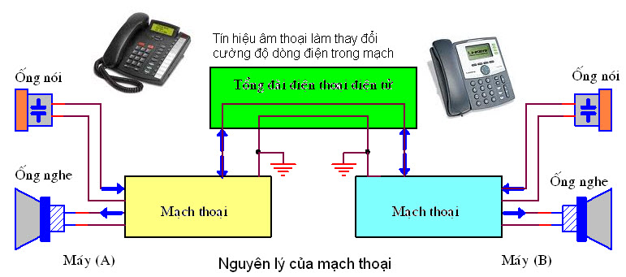
Phần 2 : Nguyên lý hoạt động của mạch điện thoại bàn
.

Slide 7
Phần 2 : Nguyên lý hoạt động của mạch điện thoại bàn
Tổng đài có nhiệm vụ kết nối các cuộc gọi đến đúng địa chỉ theo yêu cầu của người sử dụng điện thoại.
Máy điện thoại có nhiệm vụ chính là biến đổi âm thanh thành tín hiệu điện ở đầu phát và biến đổi tín hiệu điện thành âm thanh tương ứng ở đầu thu. Ngoài ra nó còn phải thực hiện một số nhiệm vụ cơ bản như:
Trao đổi những thông tin báo hiệu với tổng đài. Quá trình báo hiệu này được gọi là báo hiệu trên đường dây thuê bao.
Gửi các thông tin địa chỉ (số thuê bao bị gọi).
Đổ chuông khi có cuộc gọi đến.
Ngoài ra các máy điện thoại hiện nay còn được chế tạo với rất nhiều tính năng và dịch vụ khác nữa như hiện số thuê bao gọi đến, báo thức ,...

Slide 8
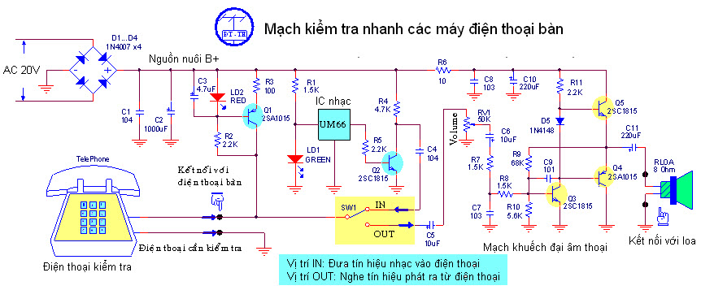
Phần 3 : Mạch kiểm tra điện thoại bàn
H

Slide 9
Phần 3 : Mạch kiểm tra điện thoại bàn
Khi SW ở vị trí IN thì tín hiệu nhạc phát ra từ IC UM66 sẽ vào máy điện thoại bàn qua dây Line, lúc này tại ống nghe có thể nghe được tiếng nhạc. Điều này cho thấy mạch thu của điện thoại còn tốt .
Khi SW ở vị trí OUT thì có thể kiểm tra được mạch phát và mạch quay số bằng âm thanh phát ra từ loa trên mạch kiểm tra.
Mạch kiểm tra điện thoại còn có khả năng kiểm tra trạng thái của công tắc Hook là ON hay OFF thông qua Led đỏ trên mạch.

Slide 10
Phần 4 : Sơ đồ nguyên lý mạch thu và giải mã DTMF

Slide 11
Phần 5 : Nguyên lý hoạt động của mạch thu và giải mã DTMF
Khi tín hiệu được thu vào chân 1(IN+), thì bên trong IC này có bộ khuếch đại Tone sẽ khuếch đại tín hiệu thu này. Ban đầu cặp tần số mã Tone được đưa qua bộ lọc tần số. Bộ này sẽ tách tín hiệu thành hai nhóm: một nhóm tín hiệu tần số thấp và một nhóm tín hiệu tần số cao. Nhóm thứ nhất sẽ lọc thông dãy tần số từ 697Hz tới 941Hz, nhóm thứ hai sẽ lọc thông từ dãy tần số 1209Hz tới 1633Hz. Tương ứng với dãy tần số nhóm cao và nhóm thấp của tín hiệu DTMF sau:

Slide 12
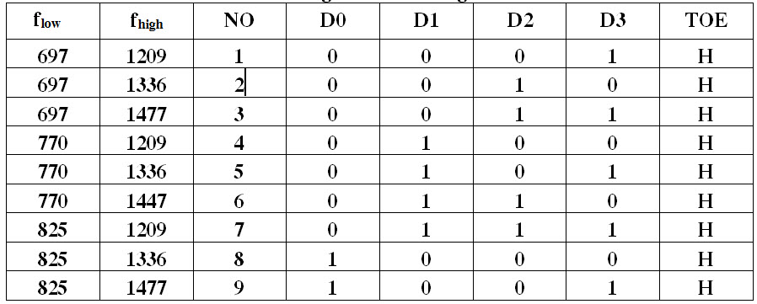
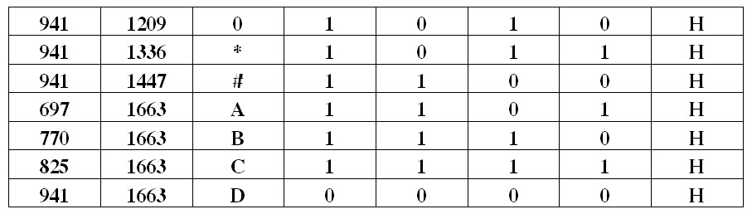
Phần 5 : Nguyên lý hoạt động của mạch thu và giải mã DTMF

Slide 13
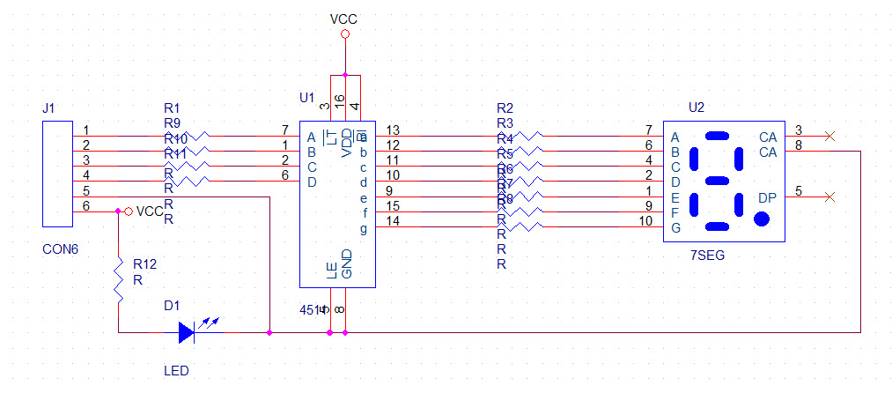
Phần 5 : Mạch hiển thị số qua Led 7 đoạn

Slide 14
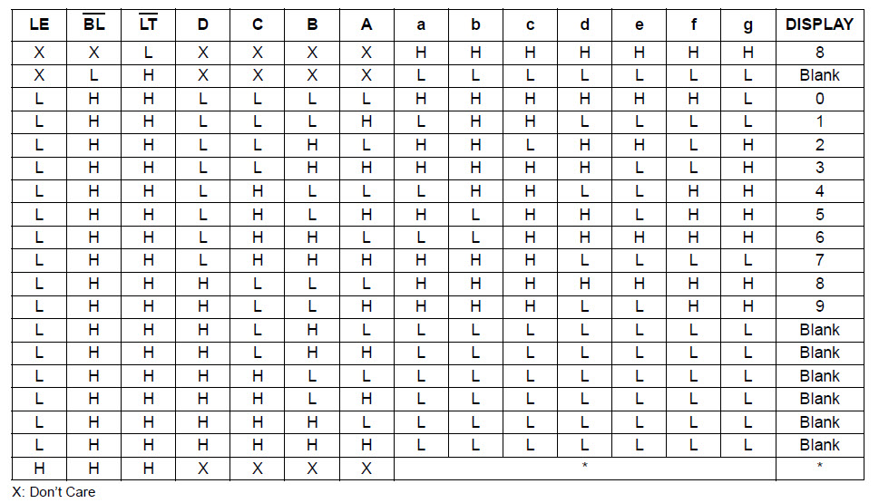
Phần 5 : Mạch hiển thị số qua Led 7 đoạn

Slide 15
Phần 7 : Đánh giá đề tài
Kết quả thực hiện:
Hoàn thành đúng theo yêu cầu của đề tài và đúng thời gian quy định
Mạch hoạt động tốt.
Khuyết điểm:
+ Mạch tương đối lớn.
+ Hiển thị số còn giới hạn.

Slide 16
TRÂN TRỌNG CẢM ƠN
QUÝ THẦY CÔ

